Slide 1
تدريبٌ لغوي الأسماءُ الموصولة

Slide 2
عزيزي الطالب يُتوقعُ منك لهذا الدرسِ التعرّفُ على الأسماءِ الموصولةِ
والآن عزيزي التلميذ تعال نتذكر بعضَ المعلوماتِ التي تعلمناها سابقاً :
- ما الأسماءُ الموصولةُ التي مرت معك سابقاً؟ وما دلالةُ كلِّ منها ؟
الذي للمفردِ المذكرِ التي للمفردِ المؤنثِ الّذين لجمعِ الذكور

Slide 3
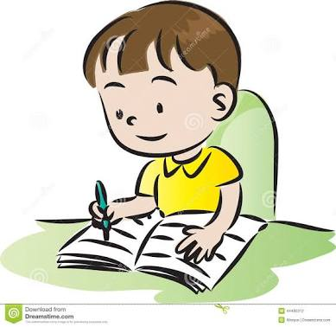
والآن هل ترغب بالتعرّف على معلوماتٍ جديدةٍ عن الأسماءِ الموصولةِ؟ إذا هيا بنا لتنفيذِ الأنشطةِ الآتيةِ .
الأنشطة
- ضع في الفراغ الاسمَ الموصولَ المناسبَ مما يأتي : ( الذي - التي - الّذين)
نحترمُ العالمَ يقدمُ خدماتٍ للبشريةِ .
نحترمُ العُلماءَ يقدمُونَ خدماتٍ للبشريةِ .
نحترمُ العالمَةَ تقدمُ خدماتٍ للبشريةِ .
الذي
الّذين
التي

Slide 4
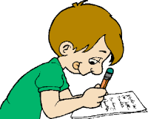
اقرأ الجمل الآتية ثم صنف ( اللّذان – اللّتان – اللّواتي ) في الجدول :
- أنتما التّلميذان اللّذان أفخرُ بهما .
. - أنتما التّلميذتان اللّتان أفخرُ بهما
- أنتنَّ التّلميذاتِ اللّواتي أفخرُ بهنّ .
المثنّى المذكر | المثنّى المؤنث | جمع المؤنث
اللّذان | اللّتان | اللّواتي

Slide 5
التقويم
- اكتب ثلاثَ جملٍ مفيدةٍ مستخدماً فيها : ( اللّذان – اللّتان – اللّواتي ) .
يُؤكدُ الحديثانِ اللّذان قرأتُهُمَا على فضلِ العلمِ
1
المسألتان اللّتان وردتا في الحديثِ الأولِ : الدعوةُ للعملِ وذمُّ التسوّلِ
2
العاملاتُ في القريةِ هنَّ اللّواتي غَزلن الصّوفَ .
3

Slide 6
والآن تعالوا نتذكر ما تعلمناه في هذا الدرس :
تدل الأسماء الموصولة الآتية على ما يلي :
الذي : تدل على المفرد المذكر .
التي : تدل على المفرد المؤنث .
الّذين : تدل على جمع المذكر .
اللّذان : تدل على المثنى المذكر .
اللّتان : تدل على المثنى المؤنث .
اللّواتي : تدل على جمع المؤنثِ .

